Slide 1


PROYECTO
LUKASPET
Docente
Reginaldo Del Carmen Salinas Bruna

Slide 2
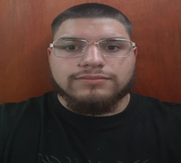
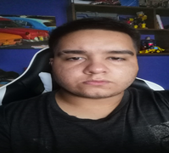
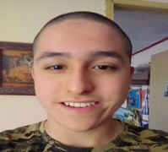
PROYECTO “LUKASPET”
INTEGRANTES DEL PROYECTO
Martín Godoy
Pablo Pereira
Francisco Zúñiga
-Programador Frontend
-QA
-Implementador de pruebas
-Scrum Master
-Apoyo programación
-Programador Backend
-Administrador e integrador de BBDD

Slide 3

PROYECTO “LUKASPET”
Problema o dolor
Propuesta de solución
La falta de una plataforma de e-commerce para la compra de productos para mascotas dificulta el acceso a servicios especializados y la gestión eficiente del negocio.
Desarrollo de una plataforma intuitiva que permita a los clientes comprar productos, gestionar su carrito y realizar pagos de manera eficiente.

Slide 4

PROYECTO “LUKASPET”
Objetivo general
Desarrollar una plataforma de e-commerce intuitiva y segura para facilitar la compra de productos para mascotas.
Objetivos especificos
Implementar un sistema de registro e inicio de sesión para usuarios.
Crear un módulo de carrito de compras que permita la gestión de productos.
Diseñar una interfaz de usuario atractiva y funcional.
Desarrollar un sistema de gestión de inventarios

Slide 5
PROYECTO “LUKASPET”
Alcances y limitaciones del proyecto
Alcances:
-Funcionalidades principales: registro, inicio de sesión, carrito de compras, y gestión de inventarios.
-Diseño responsivo compatible con dispositivos móviles.
Limitaciones:
-Integración con métodos de pago externos como PayPal se hará en fases futuras.
-El sistema no incluye funcionalidades avanzadas como personalización por cliente

Slide 6
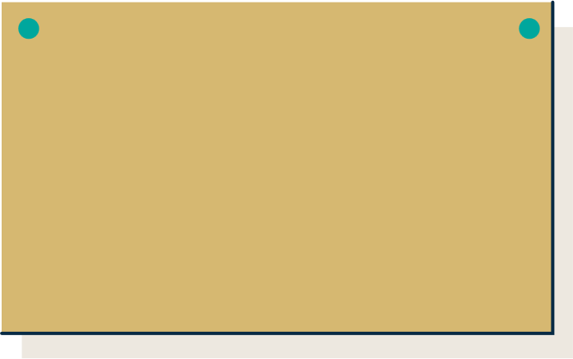
PROYECTO “LUKASPET”
Metodología de trabajo para el desarrollo del proyecto
Metodología Ágil: Scrum.
Etapas:
-Planificación inicial.
-Desarrollo iterativo por sprints.
Pruebas continuas y ajustes basados en feedback

Slide 7
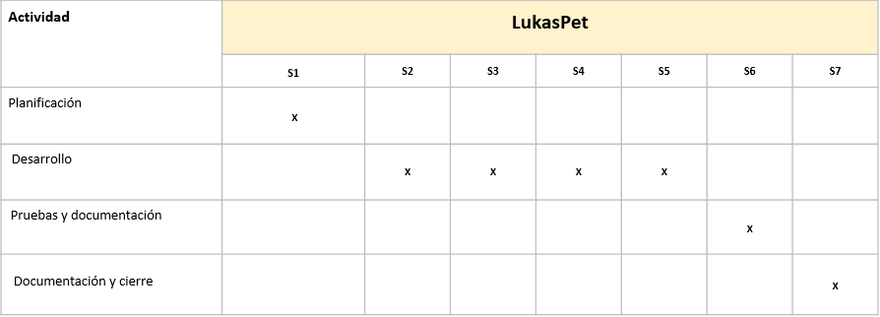
PROYECTO “LUKASPET”
Cronograma para el desarrollo del proyecto

Slide 8
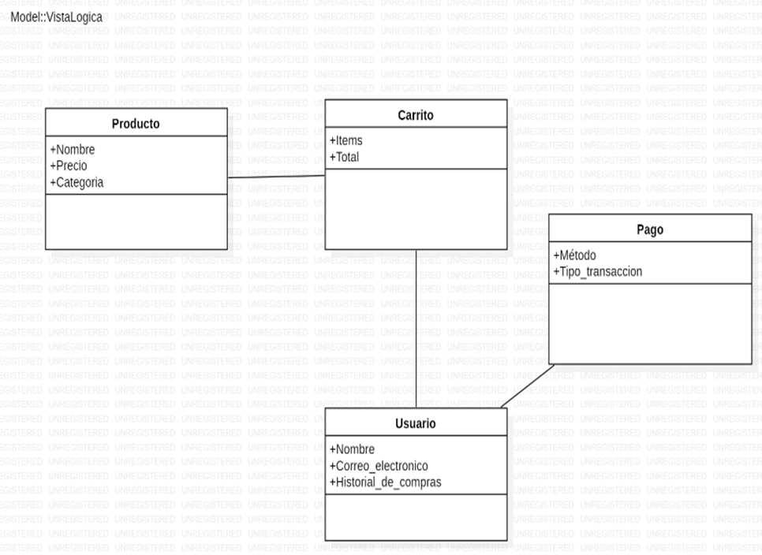
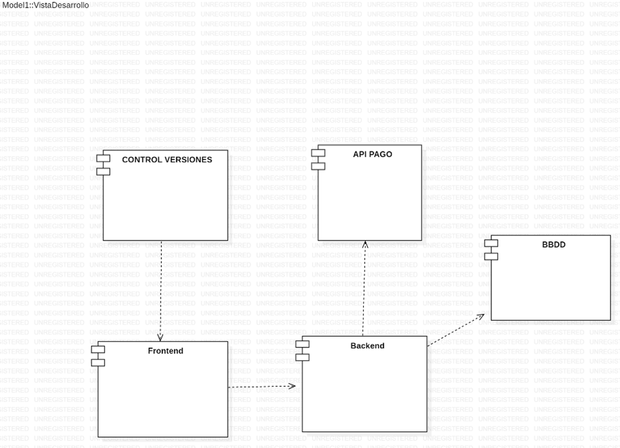
PROYECTO “LUKASPET”
ARQUITECTURA DEL SOFTWARE

Slide 9
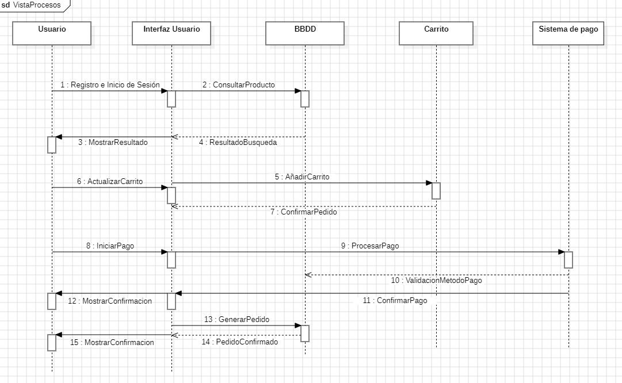
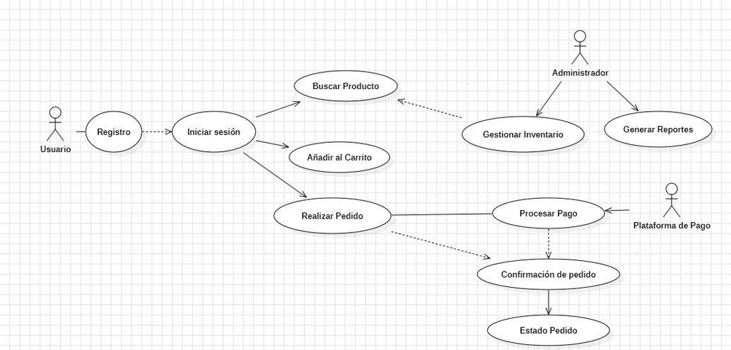
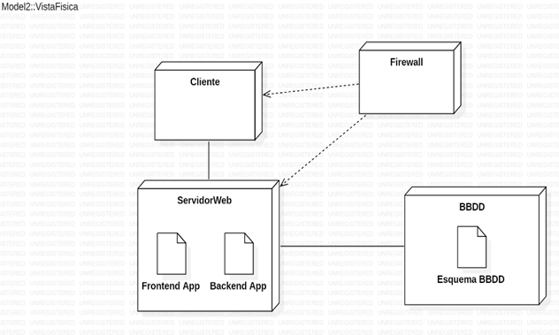
PROYECTO “LUKASPET”
ARQUITECTURA DEL SOFTWARE

Slide 10
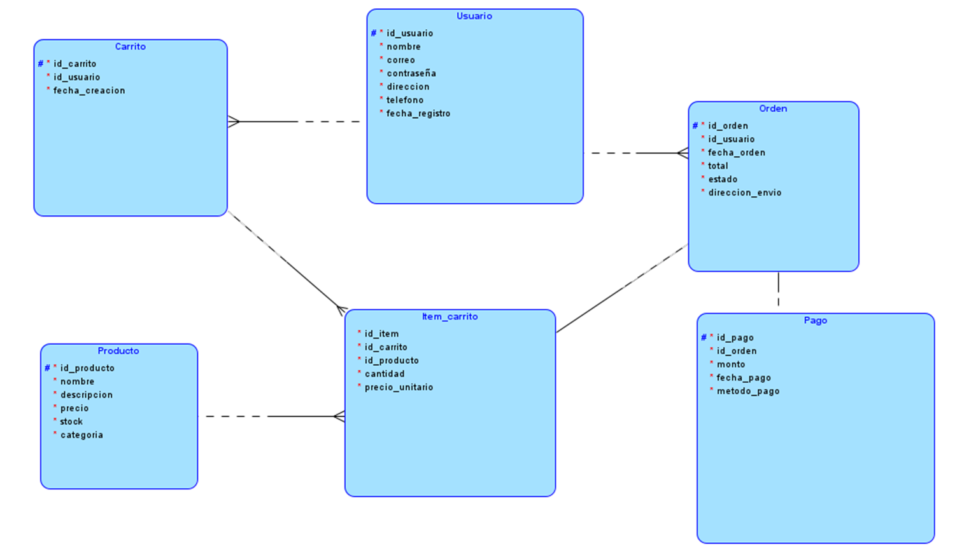
PROYECTO “LUKASPET”
MODELO DE DATOS

Slide 11








PROYECTO “LUKASPET”
TECNOLOGÍAS UTILIZADAS
Backend: Django, Python
Frontend: Bootstrap, HTML, CSS,Javascript.
Base de Datos: SQLite3.
Control de versiones: Git, GitHub, Selenium.

Slide 12
PROYECTO “LUKASPET”
DEMOSTRACIÓN DEL RESULTADO DEL PROYECTO

Slide 13
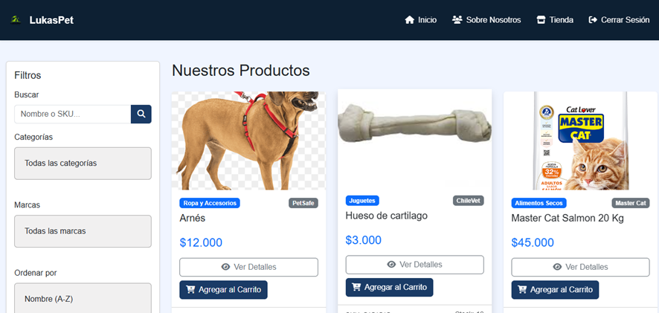
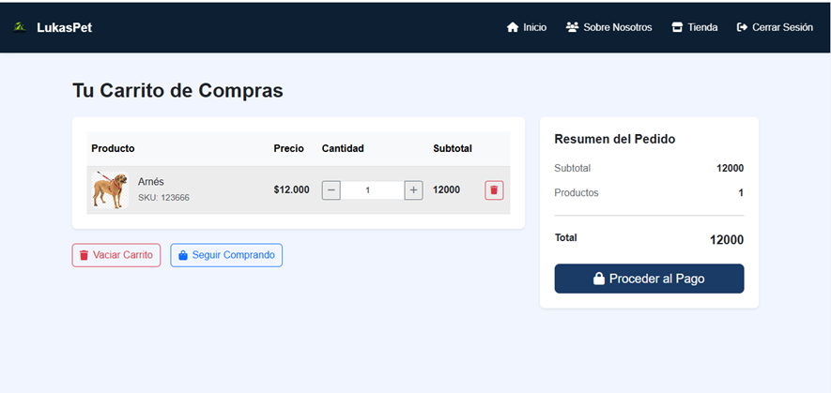
PROYECTO “LUKASPET”
Resultados obtenidos

Slide 14
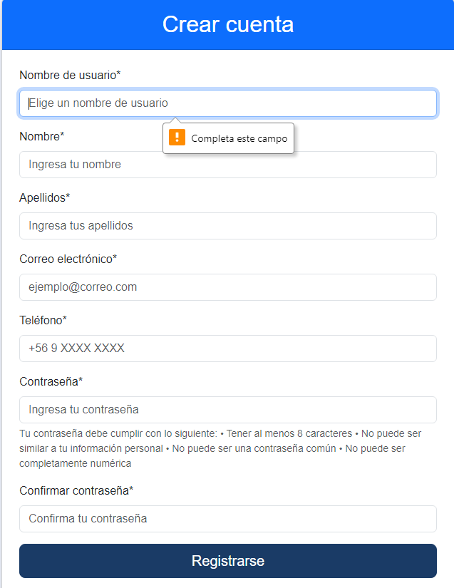
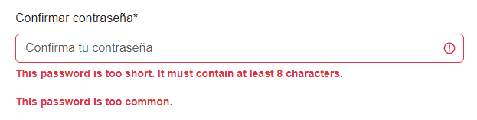
Resultados Validaciones

Slide 15

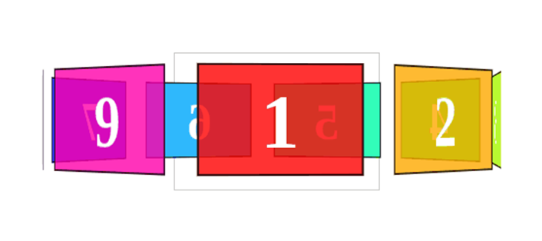
PROYECTO “LUKASPET”
Obstáculos presentados durante el desarrollo
-Problema con ejecución de API de pago
-Carrusel de imágenes.

Slide 16
GRACIAS
POR SU ATENCIÓN

